Slide 1
FTO 16-11-2020 Jicht Rubor – dolor – calor – tumor Silke Janssen – AIOS GRZ

Slide 2
Inleiding
Inhoud
Leerdoelen
Quiz
Achtergrond, pathofysiologie
Behandeling
Welke medicatie is er en hoe werkt het
Toepassing op populatie
Voorschrijfgedrag
Aanpassing werkwijze?
Leerpunten

Slide 3
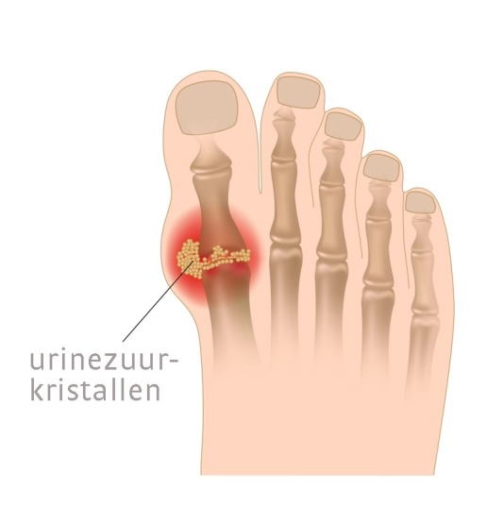
Leerdoelen
Bijhouden /up to date houden en evalueren van het eigen online verpleeghuis formularium aan de hand van de meest actuele richtlijnen
Bewustwording en uniformering van eigen voorschrijfgedrag
Vergelijken van werkelijke en wenselijk voorschrijfgedrag
Maken van farmacotherapeutische afspraken

Slide 4
Kahoot.it

Slide 5
Achtergrond – pathofysiologie jicht
Inflammatoire, steriele gewrichtsaandoening, veroorzaakt door intra-articulaire vorming en neerslag van natriumuraatkristallen
Meer dan 90% van de patiënten: acute mono-artritis met klassieke ontstekingssymptomen, zonder koorts
50–70%: basisgewricht van de grote teen (podagra),
maar ook mono- of oligoartritis in bijv middenvoet,
enkel, knie of pols
Bijna altijd hyperurikemie agv disbalans tussen de opname,
synthese en uitscheiding van urinezuur
Acute jichtaanval duurt 1-3 weken
Jichttophi

Slide 6
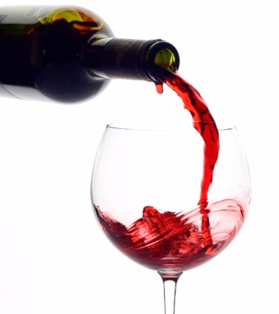
Risicofactoren
Genetisch (geslacht)
Comorbiditeit (metabool syndroom, diabetes mellitus, hypertensie, hyperlipidemie)
Acute medische of stressvolle situaties
Klinische relevantie van een verhoogde urinezuurspiegel door diuretica is nog onduidelijk > diuretica niet absoluut gecontra-indiceerd bij patiënten met (meer kans op) jicht
Purinerijke voeding lijkt van invloed, causaal verband niet aangetoond
Dieetadviezen op geleide van persoonlijke ervaringen
Notes:
Acute medische of stressvolle situaties zoals operaties en een hartinfarct kunnen een acute jichtaanval uitlokken
Purinerijk = spiervlees van met name rood vlees (van rund, varken en lam) en orgaanvlees. Vis (behalve vette zeevis, zoals paling en makreel), garnalen en kreeft zorgen ook voor een stijging in urinezuur.
Purinerijke voeding (bijv orgaanvlees of grote hoeveelheden vlees, zeevruchten), alcoholische dranken en koolzuurhoudende frisdranken lijken van invloed te zijn, maar een causale relatie is niet gevonden. Een purine-beperkt dieet wordt daarom niet algemeen aanbevolen
Een purine-beperkt dieet wordt daarom niet algemeen aanbevolen.

Slide 7
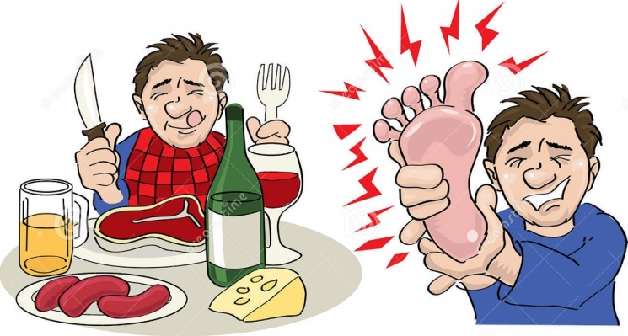
Behandeling – niet medicamenteus
Rust nemen op geleide van pijn
Koelen
Jicht gaat vaak samen met cardiovasculaire aandoeningen
extra aandacht aan preventie van (verergering van) met jicht geassocieerde comorbiditeit, zoals coronaire hartziekte, adipositas, metabool syndroom, diabetes mellitus, hyperlipidemie en hypertensie.

Slide 8
NHG standaard Aanvalsbehandeling (Formularium Archipel)
Prednisolon 1 dd 30 mg 5d of een NSAID
Onvoldoende effect: verleng behandeling tot 10d
Bij geen effect na 3-5d: colchicine 2-3 dd 0,5 mg; max 5d; stop altijd bij maag-darmklachten
Bij onvoldoende effect / contra-indicaties voor prednisolon, NSAID of colchicine: overweeg (verwijzing voor) intra-articulair corticosteroïd

Slide 9
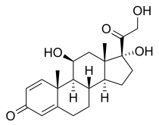
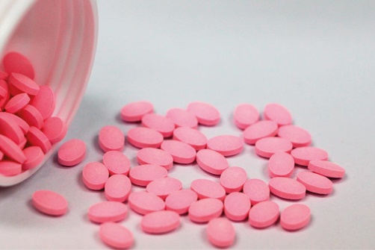
Prednisolon
Synthetisch, maar sterker werkend analogon van het natuurlijke bijnierschorshormoon hydrocortison
Intracellulaire binding aan de corticosteroïdreceptor → synthese van bepaalde eiwitten
stimulering eiwitafbraak → vorming van granulatieweefsel ↓
stabiliserende werking op lysosomenmembraan leukocyten
vasoconstrictoir + vaatdichtend effect → ontstaan van ontstekingsexsudaat en oedeem wordt verminderd
Uitgebreid werkingsprofiel en bijwerkingsprofiel
Dosis- en duurafhankelijk
Notes:
Bijwerkingen: veranderde vetverdeling, gewichtstoename en verhoogde eetlust, maag- en darmklachten, dunner worden huid, diabetes, osteoporose, spierzwakte, stemmingsproblemen, oogproblemen (glaucoom of staar) > bij stootkuur minder voorkomend.

Slide 10
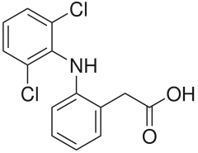
NSAID’s
diclofenac
Pijnstillend, koortswerend, ontstekingsremmend
Remming enzym cyclo-oxygenase (COX, prostaglandinesynthetase)
COX helpt bij omzetting tot prostaglandinen, prostacycline en tromboxanen
Prostaglandinen veroorzaken:
Oedeemvorming: cytokinen stimuleren prostaglandinesynthese → vasodilatatie, vrijkomen histamine → toename permeabiliteit bloedvaten
Gevoeligheid van sensibele zenuwen ↑
Activering van temperatuur-regulerende neuronen door prostaglandinen in en rond hypothalamus

Slide 11
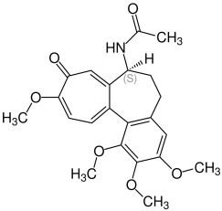
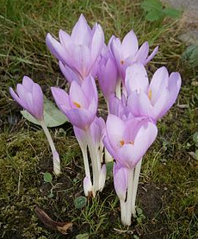
Colchicine
Ontstekingsremmend, pijnstillend
Waarschijnlijk inhibitie van productie en het vrijkomen van een chemotactische factor, die wordt gevormd tijdens de fagocytose van uraatkristallen door leukocyten
Urinezuur plasmaspiegel daalt niet
Binding aan tubuline → polymerisatie van microtubuli wordt geremd → tubuli is essentueel in de mitose (celdeling) → TOXISCH
Smalle therapeutisch breedte
Notes:
Colchicine = alkaloïde uit herfsttijloos

Slide 12
Colchicine - bijwerkingen
Combinatie met CYP3A4-remmers vermijden
Macroliden, ketoconazol/itroconazol, calciumantagonisten
Dosisverlaging bij lever- en nierfunctiestoornissen
Of geheel vermijden
Geen grapefruit-/pompelmoes(sap)
Kans op myopathie en rhabdomyolyse bij statine
Notes:
Geen grapefruit-/pompelmoes(sap) ivm CYP3A4

Slide 13
NHG standaard Urinezuurverlagende therapie (Formularium Archipel)
Bepaal urinezuurgehalte en controleer elke vier weken of voldoende daling optreedt
(< 0,35 mmol/l).
Allopurinol 1 dd 100 mg, verhoog in stappen van 100 mg per vier weken; meestal is 1 dd 300 mg voldoende. Hogere doses zijn mogelijk (afh van nierfunctie).
Bij blijvend te hoge aanvalsfrequentie: NSAID (bijvoorbeeld 1-2 dd 250-500 mg naproxen) of colchicine (1 dd 0,5 mg) tot urinezuurgehalte ≤ 0,35 mmol/l
Staak behandeling bij huidreacties
Bij onvoldoende effect of onaanvaardbare (huid)bijwerkingen: verwijzing reumatoloog voor evt behandeling met benzbromaron of febuxostat.

Slide 14
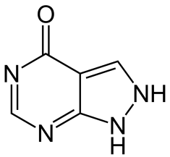
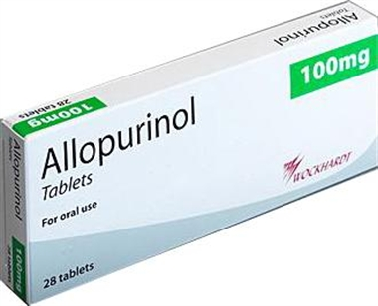
Allopurinol
Xanthine-oxidase remmer
Oxidatie → hypoxanthine tot xanthine →urinezuur
Daling urinezuurspiegel in het bloed, mobiliseren uraten uit weefsels
Aanvalsfrequentie neemt af
Jichttophi worden kleiner
Minder vorming nierstenen (urinezuurkristallen en calciumoxalaatstenen)
Bij start behandeling kunnen aanvallen toenemen
Vrijmaken uraatdepots

Slide 15
Allopurinol - bijwerkingen
Allergische huidreacties
Exantheem, vasculitis
Maag-darmklachten → innemen na de maaltijd
Lever- en nierfunctiestoornissen
Let op: indien al bestaand: dosisaanpassing
I.p. levenslang, tenzij…

Slide 16
Alternatieven
Febuxostat
Xanthine-oxidase remmer
Behandeling van chronische hyperurikemie (niet starten tijdens jichtaanval)
80mg/dag, let op bij nier- of leverfunctiestoornissen
Preventie van jichtaanvallen
Bijwerkingen: exacerbatie jichtaanvallen, gastro-intestinaal
Benzbromaron
Bij allergie of contra-indicatie voor allopurinol
Hepatotoxisch
Bijwerkingen vergelijkbaar met febuxostat

Slide 17
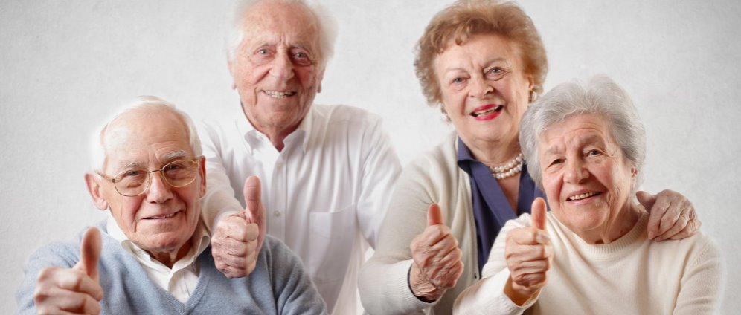
Tot slot…
Losartan en calciumantagonisten kunnen gunstig zijn voor behandeling van hypertensie bij jichtpatiënten bij wie de streefwaarde van ≤ 0,35 mmol/l niet wordt bereikt, omdat ze de urinezuurspiegel lijken te verlagen

Slide 18
Toepasbaar op populatie?
Geen richtlijn Verenso, NHG-standaard is leidend (november 2017)
Eerder sprake van contra-indicatie voor NSAID’s en prednisolon
Vaker sprake van bekend cardiovasculair risicoprofiel

Slide 19
Voorschrijfgegevens
API | Dosering | Aantal huidige gebruikers | Kosten/dag
Allopurinol | 1dd 100-200 mg | 8 | 0,05-0,10 €
 | 1dd 300 mg | 5 | 0,10 €
Colchicine | 1-3dd 0,5 mg | 0 | 0,30-0,90 €
Prednisolon | Niet te specificeren, voor diverse andere indicaties ook voorgeschreven (totaal 27 gebruikers)

Slide 20
Leerpunten
Welke leerpunten zijn er?

Slide 21
Aanpassingen werkwijze nodig?
Formularium = up to date
Weinig (chronisch) gebruik van colchicine en allopurinol binnen Archipel

Slide 22
Vragen?
… of opmerkingen?

Slide 23
Bronnen
Farmacotherapeutisch kompas
NHG standaard – Artritis
NVR richtlijnen – Jicht
Formularium Archipel

